Slide 1
Sistemas Operativos
Clase 12 – Swapping Mechanism
21/04/2026

Slide 2
Dynamic Relocation (base & bounds)
CPU Chip
Physical Memory
CPU Chip
CPU
MMU
bounds
base
Virtual Address (VA)
Physical
Address (PA)
MMU
CPU
Yes
+
<
No
Protection Fault
Data word
Notes:
https://www.cse.iitb.ac.in/~mythili/os/anno_slides/lecture1.pdf

Slide 3
Dynamic Relocation (base & bounds)
bounds
base
Chip CPU
CPU
Yes
VA
<
+
PA
No
MMU
base
Protection fault
bounds
PA = VA + base
0 <= VA < bounds
Notes:
https://www.cse.iitb.ac.in/~mythili/os/anno_slides/lecture1.pdf

Slide 4
Segmentación
CPU Chip
Physical Memory
CPU Chip
CPU
MMU
Virtual Address (VA)
segment | base | size
code(00)
heap(01)
stack(11)
CPU
Physical
Address (PA)
MMU
Data word
Notes:
https://www.cse.iitb.ac.in/~mythili/os/anno_slides/lecture1.pdf

Slide 5
Segmentación
CPU chip
n-1 | n-2 |  |  |  |  | ... |  |  |  |  | 2 | 1 | 0
CPU
VA
MMU
segment
offset
segment | base | size
code(00)
heap(01)
stack(11)
segment | base | size | Grows Positive? | Protection
code(00) |  |  |  | Read-Execute
heap(01) |  |  |  | Read-Write
stack(11) |  |  |  | Read-Write
Notes:
https://www.cse.iitb.ac.in/~mythili/os/anno_slides/lecture1.pdf

Slide 6
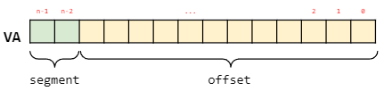
Segmentación
segment | offset | Physical Address
code | offset = VA | PA = offset + base(code)
heap | offset = VA - VA(heap) | PA = offset + base(heap)
stack | offset(stack) = offset - offset(max) | PA = offset + base(stack)
Notes:
https://www.cse.iitb.ac.in/~mythili/os/anno_slides/lecture1.pdf

Slide 7
Paginación
PFN
VPN
AT
(000) 0
Operating system
code
(Unused)
(Unused)
heap
(Unused)
(Unused)
stack
(00) 0
code
heap
free
stack
VA
PA
(001) 1
(01) 1
(010) 2
(10) 2
VPN
PFN
1
4
-
7
(011) 3
(11) 3
0
(100) 4
Address Space
1
(101) 5
2
(110) 6
3
(111) 7
Page Table (PT)
Physical Address
VA
0 | 1 | 1 | 0 | 1 | 0
PA
1 | 0 | 0 | 1 | 0 | 1 | 0
Notes:
https://www.cse.iitb.ac.in/~mythili/os/anno_slides/lecture1.pdf

Slide 8
Paginación
PF0
PF1
...
PFN
...
Virtual Address
Physical Address
CPU
VA
PA
PFN|00...00
VPN | offset
PFN | offset
PFN|11...11
Page Table
V | PFN
VPN
Notes:
https://www.cse.iitb.ac.in/~mythili/os/anno_slides/lecture1.pdf

Slide 9
Paginación
Physical Memory
Chip CPU
Operating System
CPU
Page Table (PT)
PTE
V | PFN | Prot
PA
V | PFN | Prot
V | PFN | Prot
V | ... | ...
V | VPN | Prot
MMU
VPN:0
PTEAddr = PTRB + (VPN*size(PTE))
1
PTBR
&PT[]
PTE = AccessMemory[PTEAddr]
2
3
PTBR (Page Table Base Register)
Registro que apunta a la dirección base de la tabla de página del proceso que se encuentra actualmente en ejecución.
Cada proceso tiene su propio PTBR.
Notes:
https://www.cse.iitb.ac.in/~mythili/os/anno_slides/lecture1.pdf

Slide 10
TLB
Cache
Mem
CPU
TLB
PT
…
…
PTEs más populares son transferidas más a menudo
Memory Interconnection
TLB Entry
VPN | PFN | Other bits
PTE
V | PFN | R | D | Prot | P | Other bits
Notes:
https://www.cse.iitb.ac.in/~mythili/os/anno_slides/lecture1.pdf

Slide 11
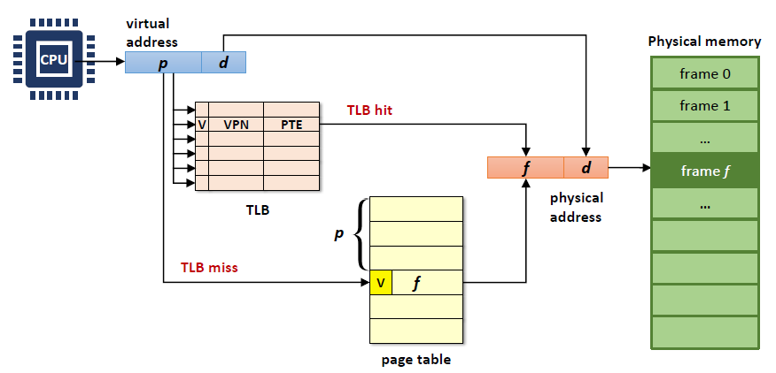
TLB
Notes:
https://www.cse.iitb.ac.in/~mythili/os/anno_slides/lecture1.pdf

Slide 12
Problemas debido a los métodos de traducción de direcciones
Método | Problemas
Dynamic Relocation (Base & Bounds) | Fragmentación interna
Segmentation (Base & Bounds generalizado) | Fragmentación externa
Paginación | Enorme gasto de memoria debido al espacio ocupado en memoria por cada una de las tablas de pagina asociadas al workload → Overhead de memoria. Doble acceso a memoria → Ralentización
TLB | Gasto de Memoria → Overhead de memoria Poco optima cuando no hay localidad → TLB miss altas.
Notes:
https://www.cse.iitb.ac.in/~mythili/os/anno_slides/lecture1.pdf

Slide 13

Swapping - Contextualización
Suposiciones hechas hasta el momento
Anteriormente habíamos asumido que el espacio de direcciones (Address Space) era lo suficientemente pequeño para caber en la memoria física.
size(AS) < size(PM)
Incluso, cada espacio de memoria de cada proceso en ejecución cambia en memoria física.
size(sum(AS[P_i])) < size(PM)
CPU
Main Memory
Notes:
https://www.cse.iitb.ac.in/~mythili/os/anno_slides/lecture1.pdf

Slide 14

Swapping - Contextualización
Relajando las situaciones anteriores
¿Es posible que se den casos en los cuales el SO no tenga suficiente memoria fisica (PM) para soportar todos los procesos? - Si
¿Cuando se puede dar lo anteriormente planteado?
Cuando se tiene un único proceso con un espacio de direcciones muy grande.
size(AS) > size(PM)
Cuando el espacio de direcciones de todos los procesos combinados supera la cantidad de memoria física disponible.
size(sum(AS[P_i])) > size(PM)
CPU
Main Memory
Notes:
https://www.cse.iitb.ac.in/~mythili/os/anno_slides/lecture1.pdf

Slide 15

Swapping - Contextualización
En resumen
Dirección Virtual
Dirección Física
El espacio de direcciones de un proceso es pequeño y cabe en memoria física.
El espacio de direcciones debido al workload (todos los procesos en ejecución) cabe en memoria.
Code
Code
Data
Data
P1
heap
heap
stack
stack
CPU
Code
Code
P2
Data
Data
heap
heap
stack
stack
Main Memory
No tenemos suficiente Mem. Fisica
Memoria Virtual
Mapeo
Memoria Física
Notes:
https://www.cse.iitb.ac.in/~mythili/os/anno_slides/lecture1.pdf

Slide 16
Swapping - Contextualización
Pregunta clave
¿Cómo ir más allá de la memoria física?
¿Cómo puede el sistema operativo usar un dispositivo más grande y lento para proporcionar de forma transparente la ilusión de un gran espacio de direcciones virtuales?
Notes:
https://www.cse.iitb.ac.in/~mythili/os/anno_slides/lecture1.pdf

Slide 17
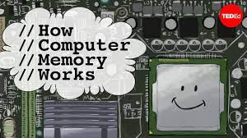
Jerarquía de memoria
Jerarquía de memoria en un sistema moderno
How computer memory works - Kanawat Senanan (link)
Notes:
Dinámicos o estáticos
Alto desempeño
Puede presentar problemas de sincronización (race condition).

Slide 18
Jerarquía de memoria
Jerarquía de memoria en un sistema moderno
CPU
CPU
Registers
Main Memory
Speed
Size
Cache
Cost
SSD (Solid State Drive)
Main memory
Mass Storage
(hard disk, tape, etc.)
Hard
Drive
Notes:
Dinámicos o estáticos
Alto desempeño
Puede presentar problemas de sincronización (race condition).

Slide 19
Jerarquía de memoria
Jerarquía de memoria en un sistema moderno
Cada capa actúa como un espacio de almacenamiento de respaldo (backing store) de la capa superior
CPU
Registers
Speed
Size
Cache
Cost
Main memory
Mass Storage
(hard disk, tape, etc.)

Slide 20
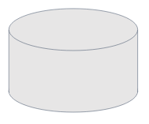
Jerarquía de memoria
Procesos y memoria
Ejecución de un programa sencillo
Estado inicial
Ejecución del programa
Se crea un proceso y se reserva memoria para este.
Hard disc
Virtual Memory
Hard disc
Virtual Memory
Code
Create
Data
Heap
Code
Code
Data
Data
Stack
Program
Program
Process

Slide 21
Jerarquía de memoria
Procesos y memoria
Programa más realista: Suele hacer uso de muchas librerías algunas de las cuales raramente suelen ser usadas.
Escenario
El programa usa varias librerías que son referenciadas en memoria virtual.
De acuerdo a lo visto hasta ahora, las páginas virtuales tienen que estar mapeadas en memoria física a través de la tabla de página (PT).
libA
libB
Create
libC
Code
libA
libB
Data
libC
Code
Heap
Data
Problema: Gasto de memoria
Program
Stack
Process
Hard disc
Virtual Memory

Slide 22
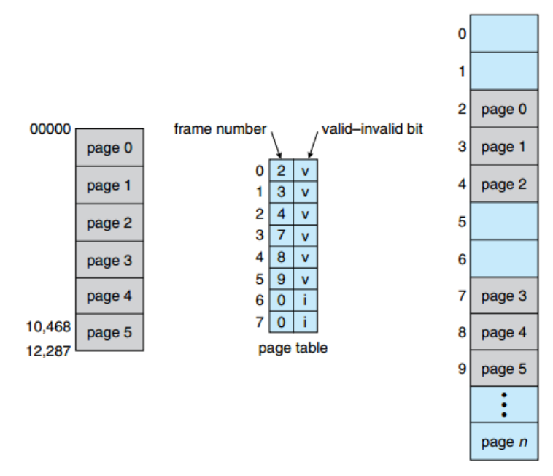
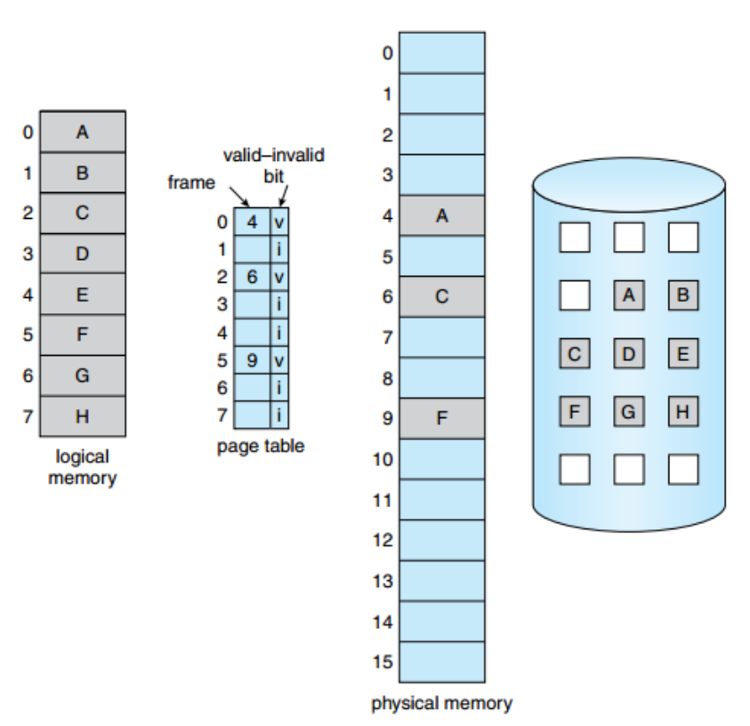
Jerarquía de memoria
Procesos y memoria
Escenario
¿Cómo evitar el desperdicio de páginas físicas (frames) empleados para respaldar páginas virtuales (pages) poco usadas?
Antes
Después
Se requiere un espacio (usualmente en el disco duro) en la jerarquía de memoria.
Enviar a otro nivel porciones de espacio de direccionamiento que no son muy demandadas.

Slide 23
Swapping - Introducción
¿Cómo ir más allá de la memoria física?
¿Cómo puede el sistema operativo usar un dispositivo más grande y lento para proporcionar de forma transparente la ilusión de un gran espacio de direcciones virtuales?
Mejora: Swapping

Slide 24
Más allá de la memoria física
¿Cómo funciona?
Hard disc
Virtual Memory
Ejecución del programa
Se reserva la memoria virtual del proceso creado.
libA
libB
libC
Code
Data
Heap
libA
libB
libC
Code
Stack
Data
Process
Program
libC
Code
Physical Memory

Slide 25
Más allá de la memoria física
¿Cómo funciona?
Hard disc
Virtual Memory
Se crean las referencias
Memoria virtual → Memoria física
Memoria virtual → Disco duro
libA
libB
libC
Code
Data
Heap
libC
Code
libA
libB
libC
Code
Stack
Data
Process
Program
libA
libB
libC
Code
Physical Memory

Slide 26
Más allá de la memoria física
¿Cómo funciona?
Hard disc
Virtual Memory
Se accede a la librería B
access libB
libA
libB
libC
Code
libB
Data
Heap
libA
libB
libC
Code
Stack
Data
Process
Program
libC
Code
Physical Memory

Slide 27
Más allá de la memoria física
¿Cómo funciona?
Hard disc
Virtual Memory
Se copia (o mueve) la página a la memoria principal
libA
libB
libC
Code
Data
Hard disc
Heap
Physical Memory
libA
libB
libC
Code
Stack
libB
Data
Process
Program
paging in
La referencia para libB se actualiza.
libC
Code
libB
Se copia (o mueve) a RAM
Physical Memory

Slide 28
Más allá de la memoria física
Problema de los grandes espacios de direccionamiento
Escenario: Veamos un caso real:
Virtual Memory
Bits de Mem. virtual | Tamaño de la Mem. virtual
32 | 4*(2^30) = 4 GB
64 | 16*(2^60) = 16 EB (Valor muy grande)
0
Conclusiones:
El espacio de memoria virtual es muy grande, pudiendo incluso superar el tamaño de la memoria física (real).
Bajo estas condiciones, puede que ni siquiera quepa un proceso (y mucho menos varios).
MAX

Slide 29
Más allá de la memoria física
Problema de los grandes espacios de direccionamiento
Memoria virtual
yes
no
Hay suficiente memoria física
size(AS) < size(PM)
size(AS) > size(PM)
Hay memoria física suficiente
Es necesario gestionar la memoria para resolver este problema
Memory overlay
Espacio Swap

Slide 30
Más allá de la memoria física
Memory overlay (Manual)
Escenario:
El programa tiene mayor tamaño (memoria virtual) que la memoria física disponible lo cual hace que el programa no pueda ser cargado.
size(AS) > size(PM)
Posibles soluciones:
Aumentar la memoria (Costoso)
Memory overlay - superposición de memoria (Aproximación usada en los sistemas operativos viejos)

Slide 31
Más allá de la memoria física
Memory overlay (Manual)
El programador divide el programa en un número de secciones lógicas:
Código residente: Sección lógica que permanece siempre memoria.
Overlay area: Secciones del programa que solo se cargan cuando son requeridas.
System memory
Operating system
Resident code (must remain in memory for duration of program execution)
Overlay area
Overlays are loaded into overlay area when required by the program
Overlay 1
Overlay 2
Overlay 3
Specialised code and data
Specialised code and data
Specialised code and data

Slide 32
Más allá de la memoria física
Memory overlay (Manual)
El uso de memoria corre por cuenta del programador y no del sistema operativo:
El programador es quien mueve los fragmentos de código (overlays) dentro y fuera de memoria según sea necesario. Ejemplo: Llamado a una función (Overlay area ← code + data)
System memory
Operating system
Resident code (must remain in memory for duration of program execution)
Overlay area
Overlays are loaded into overlay area when required by the program
Overlay 1
Overlay 2
Overlay 3
Specialised code and data
Specialised code and data
Specialised code and data

Slide 33
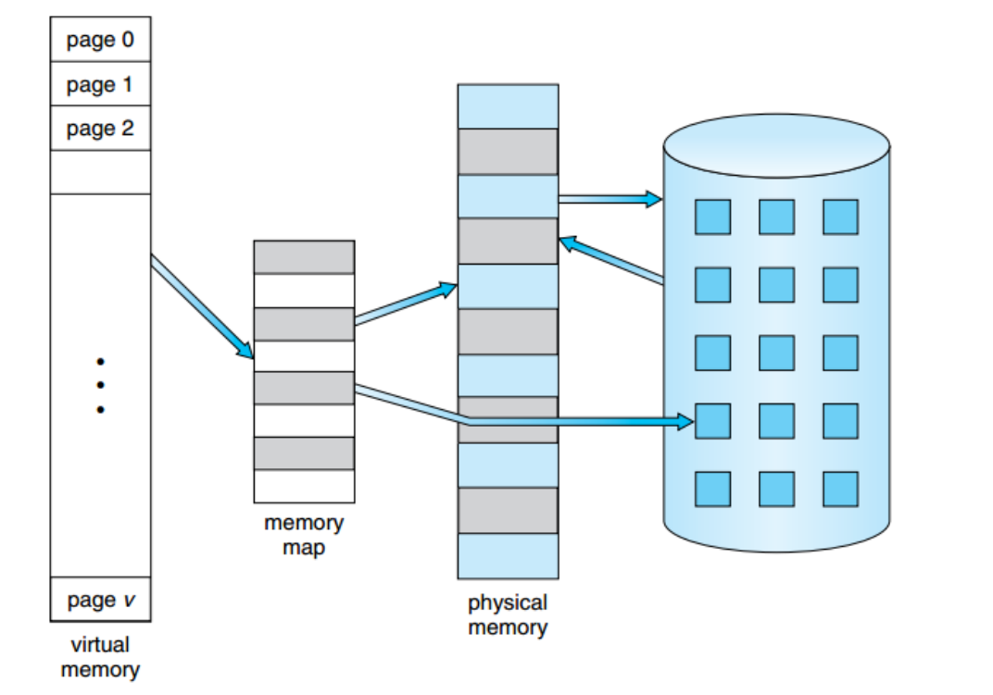
Cambio de tamaño en las páginas
Espacio swap
Con la llegada de la multiprogramación, se llegó a la necesidad de soportar mas memoria fisica de la que se tenía disponible.
La adición de un espacio swap (espacio de intercambio) le permite al sistema operativo soportar la ilusión de una memoria virtual muy grande para procesos concurrentes.
El espacio swap es una región del disco duro empleada para almacenar páginas de memoria.

Slide 34
Cambio de tamaño en las páginas
Espacio swap
Pregunta:
¿Cómo el sistema Operativo identifica la localización de cada página en el espacio de direcciones?
Respuesta:
Cada página del espacio de direcciones tiene tres posibilidades de mapeo:
Memoria física (V = 1, P = 1)
Memoria secundaria (V = 1, P = 0)
No se mapea - free (V = 0)

Slide 35
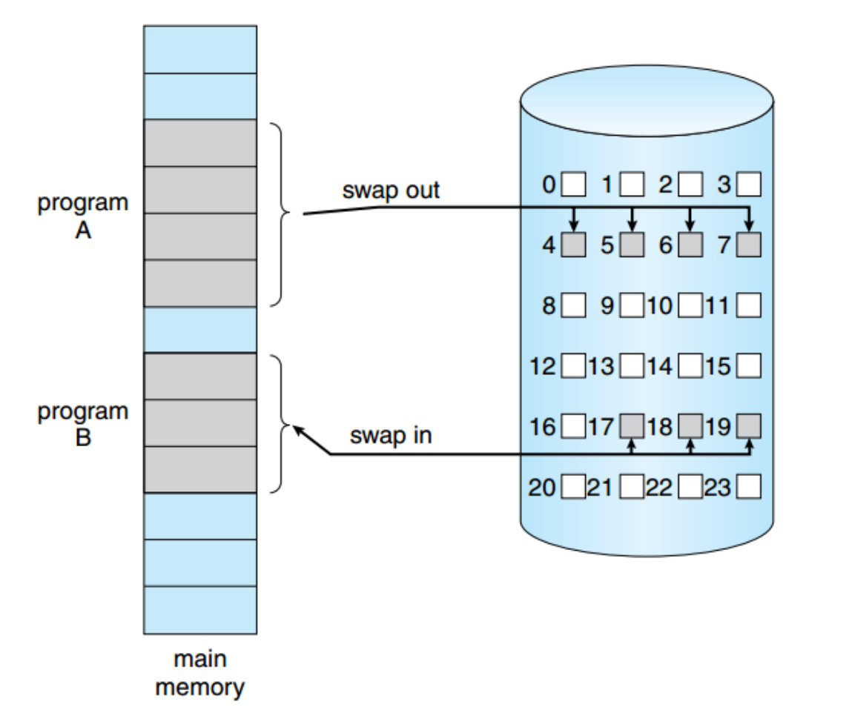
Espacio swap
Introducción
Espacio reservado en el disco duro para almacenar páginas:
El SO divide el espacio swap en páginas.
El tamaño del espacio swap determina el número de páginas que el sistema puede utilizar en un momento dado.
Operaciones de transferencia entre páginas:
Swap out - Page out
Swap in - Page in

Slide 36
Espacio swap
Notación
Bloque (block): Espacio de memoria (página) en espacio swap.
Frame (frame): Espacio de memoria (página) en memoria física.
Frame
0 | 1 | 2 | ... | M - 1
Physical Memory
Page in
Page out
N > M
Swap Space
0 | 1 | 2 | 3 |  | N - 1
Donde:
M: Número de frames.
N: Número de bloques.
Block
Notes:
Cuda
OpenCL
OpenACC
X10
Chapel
UPC

Slide 37
Espacio swap
Ejemplo
Memoria física de 4 páginas (frames).
Espacio swap de 8 páginas (blocks).
Cuatro procesos: P0, P1, P2 y P3.
Las siguientes tablas detallan el mapeo para cada una de las entradas de la tabla de página cuyo bit de validez (V) es 1.
P0 (Proc 0)
P1 (Proc 1)
P2 (Proc 2)
P3 (Proc 3)
VPN | PFN | Block
VNP0 | PFN0 | ---
VNP1 | --- | Block0
VNP2 | --- | Block1
... | ... | ...
VPN | PFN | Block
VNP0 | --- | Block3
VNP1 | --- | Block4
VNP2 | PFN1 | ---
VPN3 | PFN2 | ---
VPN | PFN | Block
VNP0 | PFN3 | ---
VNP1 | --- | Block6
--- | --- | ---
... | ... | ...
VPN | PFN | Block
VNP0 | --- | Block5
VNP1 | --- | Block7
--- | --- | ---
... | ... | ...
Notes:
Cuda
OpenCL
OpenACC
X10
Chapel
UPC

Slide 38
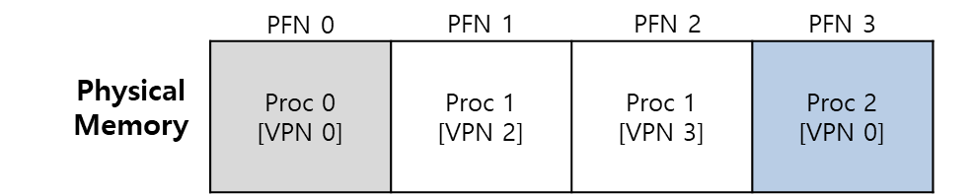
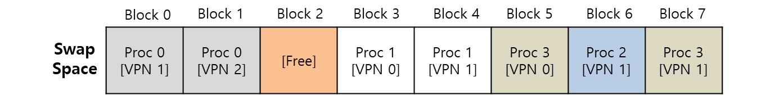

Espacio swap
Ejemplo - Representación
Notes:
Cuda
OpenCL
OpenACC
X10
Chapel
UPC

Slide 39
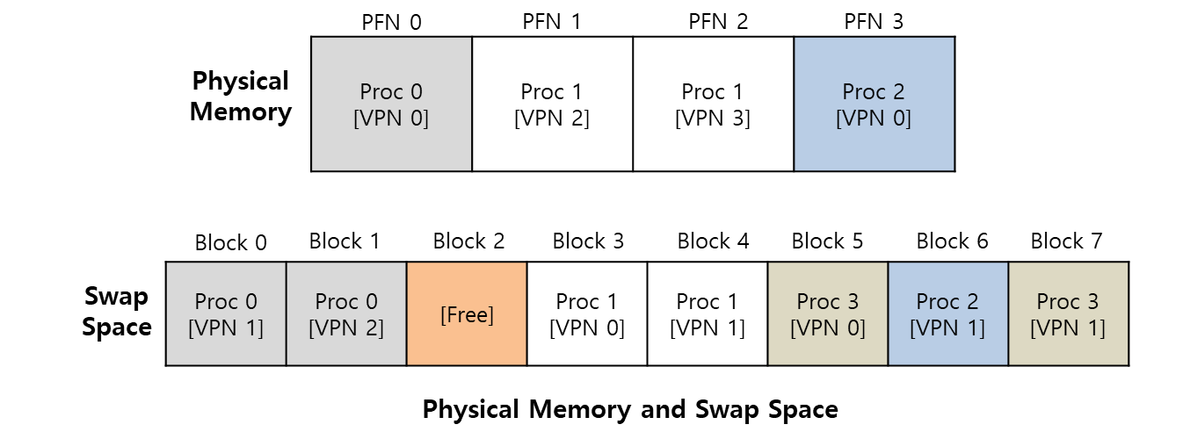
Espacio swap
Ejemplo - observaciones
P0, P1, P2 y P3 están compartiendo activamente memoria.
De las páginas válidas de estos procesos, sólo algunas están en memoria; el resto se encuentra en espacio swap en el disco.
Todas las páginas del proceso P3 han sido (swap out) sacadas de memoria física y llevadas al disco (Por lo que este proceso no se encuentra actualmente en ejecución).
Un bloque de memoria swap (Block 2) permanece libre.
Notes:
Cuda
OpenCL
OpenACC
X10
Chapel
UPC

Slide 40
Bit present
Se requiere un mecanismo para soportar el intercambio de páginas desde (page in) y hacía (page out) el disco duro.
Cuando el hardware analiza el PTE, puede suceder que la pagina requerida no este presente en memoria (a pesar de ser una acceso legal).
El bit de presencia (P) permite conocer dónde se encuentra la página
V | R | P | M | Prot | PFN
V | P | Significado
1 | 1 | La página está en la memoria física.
1 | 0 | La página se encuentra en el espacio de intercambio
Valor | Significado
1 | La página requerida está presente en la memoria física.
0 | La página requerida no está presente en la memoria física, pero sí en el disco
Notes:
https://www.cse.iitb.ac.in/~mythili/os/anno_slides/lecture1.pdf

Slide 41
Bit present
Ejemplo
Suponga que se tiene el siguiente escenario de mapeo.
VPN | Valid | Prot | Present
10 | 1 | r-x | 1
--- | 0 | --- | -
23 | 1 | rw- | 0
--- | 0 | --- | -
--- | 0 | --- | -
--- | 0 | --- | -
--- | 0 | --- | -
28 | 1 | rw- | 0
4 | 1 | rw- | 1
Hard Disc
Physical Memory
Notes:
https://www.cse.iitb.ac.in/~mythili/os/anno_slides/lecture1.pdf

Slide 42
Bit present
Escenarios con el bit present (P) - Fallo de página
Se da cuando se accede a una página que no se encuentra en memoria física.
VPN | Valid | Prot | Present
10 | 1 | r-x | 1
--- | 0 | --- | -
23 | 1 | rw- | 0
--- | 0 | --- | -
--- | 0 | --- | -
--- | 0 | --- | -
--- | 0 | --- | -
28 | 1 | rw- | 0
4 | 1 | rw- | 1
Page-fault handler
Hard Disc
Page Fault
Physical Memory
Acceso
Notes:
https://www.cse.iitb.ac.in/~mythili/os/anno_slides/lecture1.pdf

Slide 43
Bit present
Escenarios con el bit present (P) - Fallo de página
Se da cuando se accede a una página que no se encuentra en memoria física.
VPN | Valid | Prot | Present
10 | 1 | r-x | 1
--- | 0 | --- | -
23 | 1 | rw- | 0
--- | 0 | --- | -
--- | 0 | --- | -
--- | 0 | --- | -
--- | 0 | --- | -
28 | 1 | rw- | 1
4 | 1 | rw- | 1
Hard Disc
Page-fault handler
Physical Memory
Acceso
Notes:
https://www.cse.iitb.ac.in/~mythili/os/anno_slides/lecture1.pdf

Slide 44
Bit present
Escenarios con el bit present (P) - Memoria llena
El sistema operativo retira las páginas de memoria fisica (page out) para hacer espacio para las nuevas páginas de memoria requerida usando una page-replacement policy.
VPN | Valid | Prot | Present
10 | 1 | r-x | 1
--- | 0 | --- | -
23 | 1 | rw- | 0
--- | 0 | --- | -
--- | 0 | --- | -
--- | 0 | --- | -
--- | 0 | --- | -
28 | 1 | rw- | 0
4 | 1 | rw- | 1
Hard Disc
Physical Memory
FULL
Notes:
https://www.cse.iitb.ac.in/~mythili/os/anno_slides/lecture1.pdf

Slide 45
Bit present
Escenarios con el bit present (P) - Memoria llena
VPN | Valid | Prot | Present
10 | 1 | r-x | 1
--- | 0 | --- | -
23 | 1 | rw- | 0
--- | 0 | --- | -
--- | 0 | --- | -
--- | 0 | --- | -
--- | 0 | --- | -
28 | 1 | rw- | 0
4 | 1 | rw- | 1
Hard Disc
Physical Memory
FULL
Acceso
Notes:
https://www.cse.iitb.ac.in/~mythili/os/anno_slides/lecture1.pdf

Slide 46
Bit present
Escenarios con el bit present (P) - Memoria llena
VPN | Valid | Prot | Present
10 | 1 | r-x | 1
--- | 0 | --- | -
23 | 1 | rw- | 0
--- | 0 | --- | -
--- | 0 | --- | -
--- | 0 | --- | -
--- | 0 | --- | -
28 | 1 | rw- | 0
4 | 1 | rw- | 1
Desalojo
(evict)
Hard Disc
Physical Memory
FULL
Acceso
Notes:
https://www.cse.iitb.ac.in/~mythili/os/anno_slides/lecture1.pdf

Slide 47
Bit present
Escenarios con el bit present (P) - Memoria llena
VPN | Valid | Prot | Present
10 | 1 | r-x | 0
--- | 0 | --- | -
23 | 1 | rw- | 0
--- | 0 | --- | -
--- | 0 | --- | -
--- | 0 | --- | -
--- | 0 | --- | -
28 | 1 | rw- | 0
4 | 1 | rw- | 1
Desalojo
(evict)
Hard Disc
Physical Memory
FULL
Acceso
Proceso de “swapping” o “paging” out
Notes:
https://www.cse.iitb.ac.in/~mythili/os/anno_slides/lecture1.pdf

Slide 48
Bit present
Escenarios con el bit present (P) - Memoria llena
VPN | Valid | Prot | Present
10 | 1 | r-x | 0
--- | 0 | --- | -
23 | 1 | rw- | 0
--- | 0 | --- | -
--- | 0 | --- | -
--- | 0 | --- | -
--- | 0 | --- | -
28 | 1 | rw- | 1
4 | 1 | rw- | 1
Desalojo
(evict)
Hard Disc
Physical Memory
FULL
Acceso
Proceso de “swapping” o “paging” out
Notes:
https://www.cse.iitb.ac.in/~mythili/os/anno_slides/lecture1.pdf

Slide 49
Traducción de direcciones
Rol de los bits V (Valid) y P (Present)
TLB Entry:
Valid (V): Dice si la entrada es una traducción válida o no.
PT Entry:
Valid (V):
1: El proceso asignó la pagina.
0: La página no ha sido asignada por el proceso.
Present (P):
1: La página se encuentra en memoria física.
0: La página se encuentra en el disco
VPN | PFN | Valid | Prot | ASID
PFN | Valid | Prot | Present
Notes:
Dinámicos o estáticos
Alto desempeño
Puede presentar problemas de sincronización (race condition).

Slide 50
Traducción de direcciones
Extraer el VPN del VA
TLB Miss
Verificar el VPN en la TLB
TLB hit
Obtener la PTE de la PT
Formar la PA a partir del VPN y el offset
Invalid PTE
PTE.V == 1
Valid PTE
Obtener la PA de memoria
Retry
Page Fault
Present PTE
Exception [Seg. fault]
PTE.P == 1
Exception [Page. fault o Page. Miss]
Extraer PFN de la PTE
Insertar PFN en la TLB
Notes:
Dinámicos o estáticos
Alto desempeño
Puede presentar problemas de sincronización (race condition).

Slide 51
Traducción de direcciones
1
2
3
4
5
6
7
8
9
10
11
12
13
14
15
16
17
18
19
20
21
22
VPN = (VirtualAddress & VPN_MASK) >> SHIFT
(Success, TlbEntry) = TLB_Lookup(VPN)
if (Success == True) // TLB Hit
if (CanAccess(TlbEntry.ProtectBits) == True)
Offset = VirtualAddress & OFFSET_MASK
PhysAddr = (TlbEntry.PFN << SHIFT) | Offset
Register = AccessMemory(PhysAddr)
else RaiseException(PROTECTION_FAULT)
else // TLB Miss
PTEAddr = PTBR + (VPN * sizeof(PTE))
PTE = AccessMemory(PTEAddr)
if (PTE.Valid == False)
RaiseException(SEGMENTATION_FAULT)
else
if (CanAccess(PTE.ProtectBits) == False)
RaiseException(PROTECTION_FAULT)
else if (PTE.Present == True)
// assuming hardware-managed TLB
TLB_Insert(VPN, PTE.PFN, PTE.ProtectBits)
RetryInstruction()
else if (PTE.Present == False)
RaiseException(PAGE_FAULT)
Page-Fault Control Flow Algorithm (Hardware)
Notes:
Dinámicos o estáticos
Alto desempeño
Puede presentar problemas de sincronización (race condition).

Slide 52


Traducción de direcciones
Fallo de página
Cuando ocurre un fallo de página:
El SO accede a la PTE.
Obtiene la dirección de la página (en el disco).
Lanza el requerimiento al disco
PFN = ObtenerPaginaLibre()
PFN == -1
PFN = SacarPagina()
LeerDisco(PTE.DiskAddr, PFN)
Page fault Handler
PTE.P = 1
PTE.PFN = PFN
Retry Instruction
Notes:
Dinámicos o estáticos
Alto desempeño
Puede presentar problemas de sincronización (race condition).

Slide 53
Traducción de direcciones
Cuando hay un fallo de página
El sistema operativo debe encontrar el frame (dentro de la memoria física) que será asociado a la página que generó el fallo.
Si no se encuentra la página en memoria física (frame), es necesario esperar a que se ejecute el algoritmo de reemplazo con el fin de liberar espacio en memoria física sacando algunas páginas de esta.
1
2
3
4
5
6
7
PFN = FindFreePhysicalPage()
if (PFN == -1) // no free page found
PFN = EvictPage() // run replacement algorithm
DiskRead(PTE.DiskAddr, pfn) // sleep (waiting for I/O)
PTE.present = True // update page table with present
PTE.PFN = PFN // bit and translation (PFN)
RetryInstruction() // retry instruction
Page fault Handler
Page-Fault Control Flow Algorithm (Software)
Notes:
Dinámicos o estáticos
Alto desempeño
Puede presentar problemas de sincronización (race condition).

Slide 54
Reemplazo
¿Cual página sacar? → Política de reemplazo (page-replacement policy)
La política de reemplazo es el proceso de selección de una pagina para ser retirada de memoria física.
1
2
3
4
5
6
7
PFN = FindFreePhysicalPage()
if (PFN == -1) // no free page found
PFN = EvictPage() // run replacement algorithm
DiskRead(PTE.DiskAddr, pfn) // sleep (waiting for I/O)
PTE.present = True // update page table with present
PTE.PFN = PFN // bit and translation (PFN)
RetryInstruction() // retry instruction
Physical Memory
Hard disc
paging out

Slide 55
Reemplazo
Proceso inicial (el que habíamos dicho al principio)
Cuando la memoria está llena, el sistema operativo retira (page out) páginas de memoria (frames) para hacer espacio para nuevas páginas. Sin embargo, esta aproximación no es realista.
Exception [page fault]
yes
is PM full?
no
Insertar página
Physical Memory
Hard disc
Physical Memory
Hard disc
paging in
paging in
paging out

Slide 56
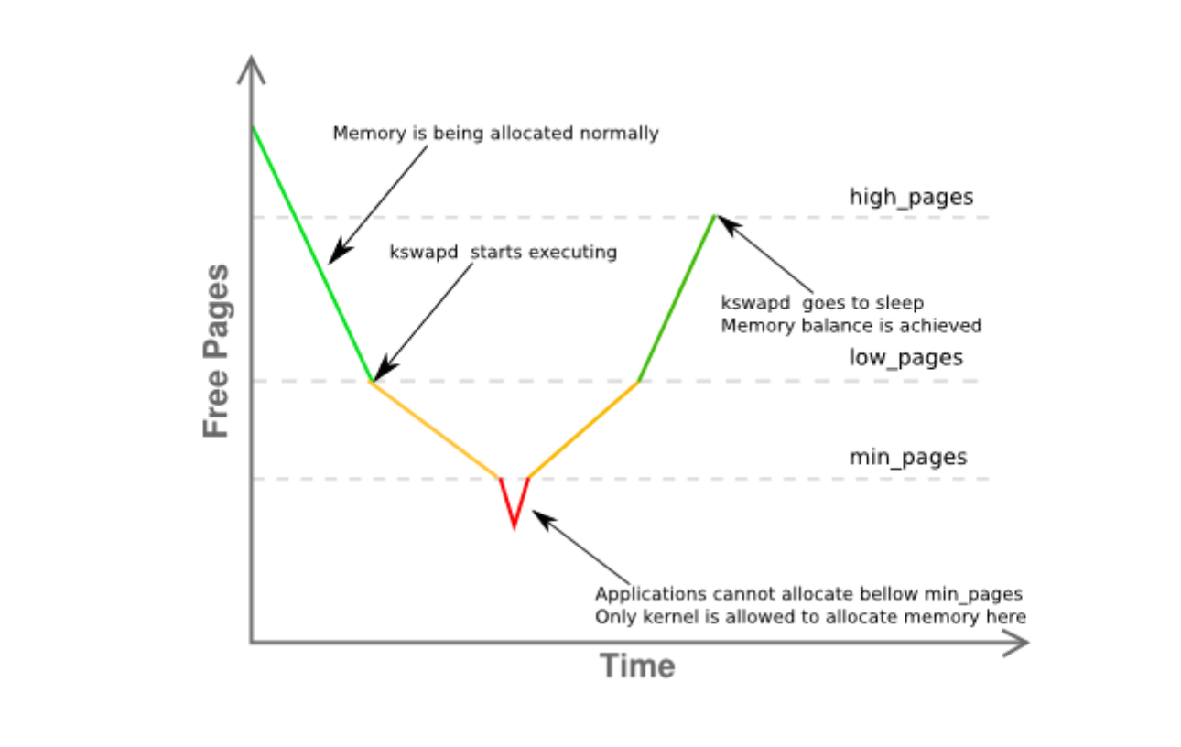
Reemplazo
Proceso real
El sistema operativo busca mantener una pequeña porción de memoria libre.
Se manejan dos umbrales:
HW (High watermark).
LW (Low watermark).
Un background thread llamado swap daemon (page daemon) es responsable de liberar memoria.

Slide 57

Reemplazo
Proceso real
Exception [page fault]
no
freepages < LW
yes
freepages > HW
yes
Swap daemon empieza a sacar (evict) páginas.
La memoria está siendo asignada normalmente.
Swap daemon va a dormir.
Physical Memory
Hard disc
Physical Memory
Hard disc
page out
page
in

Slide 58
Referencias
Página de Remzi H. Arpaci-Dusseau (link)
Operating System Concepts - Tenth Edition (website)
Operating Systems Notes (link)
http://web.eecs.utk.edu/~mbeck/classes/cs560/560/oldtests/t2/2003/Answers.html
https://github.com/Aniruddha-Tapas/Operating-Systems-Notes/blob/master/1-Overview.md
https://myaut.github.io/dtrace-stap-book/kernel/proc.html
https://myaut.github.io/dtrace-stap-book/index.html
https://www.technologyuk.net/computing/computer-software/operating-systems/operating-system-utilities.shtml
http://www.it.uu.se/education/course/homepage/os/vt18/module-4/simple-threads/
https://courses.cs.duke.edu/spring19/compsci590.1/slides/
http://csl.snu.ac.kr/courses/4190.307/2020-1/
http://pages.cs.wisc.edu/~bart/537/lecturenotes/titlepage.html
https://www.scs.stanford.edu/22wi-cs212/
https://flint.cs.yale.edu/cs421/papers/x86-asm/asm.html
https://github.com/Aniruddha-Tapas/Operating-Systems-Notes/blob/master/5-Memory-Management.md
https://applied-programming.github.io/Operating-Systems-Notes/5-Memory-Management/

Slide 59
Referencias
https://csapp.cs.cmu.edu/
https://applied-programming.github.io/Operating-Systems-Notes/5-Memory-Management/
http://www.cs.cmu.edu/~213/
https://web.eecs.umich.edu/~akamil/teaching/sp04/
https://courses.engr.illinois.edu/cs241/sp2014/
https://emeryberger.com/teaching/grad-systems/
https://oslab.kaist.ac.kr/courseware/
https://oslab.kaist.ac.kr/ee488-fall-2020/

